Slide 1
PRAWA DZIECKA

Slide 3
Co należy wiedzieć o prawach dziecka?
Dzieci powinny wiedzieć, jakie są ich prawa, co im wolno, na co mogą sobie pozwolić, a jakie zachowania są bezwzględnie niedopuszczalne.
Właśnie w Konwencji o Prawach Dziecka zostały spisane wszystkie prawa dziecka.
Międzynarodowa Konwencja została przyjęta przez Zgromadzenie Ogólne ONZ w dniu 20 listopada 1989
Jest to dokument obowiązujący w niemal wszystkich państwach świata (w Polsce od 1991 r.).

Slide 5
Konwencja o Prawach Dziecka

Slide 6
Konwencja o Prawach Dziecka założenia:
1. Dziecko jest samodzielnym podmiotem, ale ze względu na swoją niedojrzałość psychiczną i fizyczną wymaga szczególnej opieki i ochrony prawnej.
2. Dziecko, jako istota ludzka, wymaga poszanowania jego tożsamości, godności i prywatności.
3. Rodzina jest najlepszym środowiskiem wychowania dziecka.
4. Państwo ma wspierać rodzinę, a nie wyręczać ją w jej funkcjach.

Slide 7
Konwencja o Prawach Dziecka uwzględnia:
1. Zasadę dobra dziecka –wszystkie działania muszą być podejmowane z uwzględnieniem najlepiej pojętego interesu dziecka.
2. Zasadę równości –wszystkie dzieci bez względu na pochodzenie, płeć, narodowość są równe wobec prawa.

Slide 8
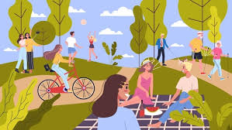
Konwencja o Prawach dziecka uwzględnia:
3. Zasadę poszanowania praw i odpowiedzialności obojga rodziców
–państwo respektuje autonomię rodziny i ingeruje tylko w szczególnie uzasadnionych przypadkach, a odbywa się to według określonych procedur.
4. Zasadę pomocy państwa –państwo zobowiązane jest do wspierania i zabezpieczenia socjalnego rodzin potrzebujących pomocy.

Slide 9
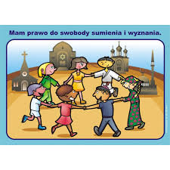
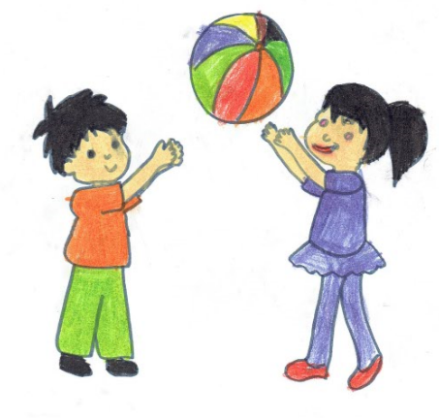
Prawa do rozwoju
Prawo do nauki.
Prawo do wypoczynku i czasu wolnego.
Prawo do uczestnictwa w zabawach i zajęciach rekreacyjnych.
Prawo do dostępu do odpowiednich informacji.
Prawo do swobody myśli, sumienia i wyznania.
Prawo do uczestnictwa w życiu kulturalnym i artystycznym.

Slide 10
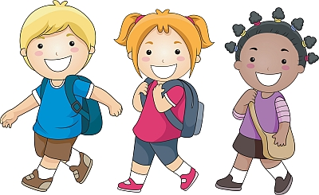
Prawa do uczestnictwa
Prawo do swobodnej wypowiedzi.
Prawo do swobodnego zrzeszania się.
Prawo do otrzymania imienia i uzyskania obywatelstwa.
Prawo do pokojowego zgromadzania się

Slide 11
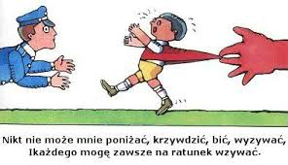
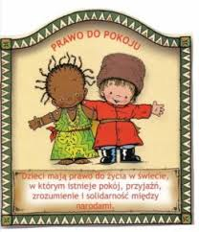
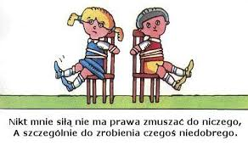
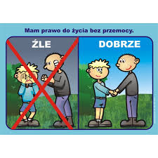
Prawa do ochrony
Prawo do ochrony przed wszelkimi formami nadużyć i wykorzystywania na tle seksualnym.
Prawo do ochrony przed nielegalnym używaniem środków narkotycznych.
Prawo do ochrony przed wyzyskiem ekonomicznym i ochroną korespondencji.
Prawo do ochrony przed wykonywaniem pracy, która może być niebezpieczna lub tez może kolidować z kształceniem dziecka poniżej 15 roku życia.
Dzieci nie mogą być rekrutowane do wojska i nie biorą bezpośredniego udziału w działaniach wojennych.
Żadne dziecko nie powinno być poddawane torturowaniu, okrutnemu traktowaniu lub karaniu i bezprawnemu aresztowaniu.

Slide 12
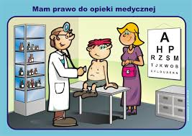
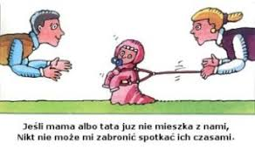
Prawa do przeżycia
Prawo do życia, przetrwania i rozwoju.
Prawo do odpowiedniego poziomu życia, odżywiania się, ubierania i mieszkania.
Prawo do opieki medycznej.
Prawo do opieki i wychowania w rodzinie.

Slide 13
Pamiętaj! Oprócz praw, masz też obowiązki.
Wobec rodziców, rodzeństwa i rodziny.
Wobec kolegów i koleżanek.
Wynikające z nauki i uczęszczania do szkoły.

Slide 14
Czy wiesz, jaki dokument szkolny określa prawa i obowiązki ucznia?
Statut szkoły:
Rozdział VI - Uczniowie
§ 32 Prawa i obowiązki ucznia
§ 33 Nagrody i kary
Statut szkoły:
Rozdział VI - Uczniowie
§ 32 Prawa i obowiązki ucznia
§ 33 Nagrody i kary

Slide 15
Gdzie możesz szukać pomocy?
Rodzice
Dyrektor szkoły
Nauczyciele
Wychowawca
Pedagog szkolny
Dziecięcy Telefon Zaufania

Slide 16
Piosenka o Waszych prawach:
https://www.youtube.com/watch?v=Mudintn3BM4

Slide 17
Dowiedz się więcej
Pełną treść konwencji o prawach dziecka możesz przeczytać na stronie Sejmu RP.
Przystępnie opracowany skrót Konwencji znajdziesz na stronie Mądrzy Rodzice.
Więcej o Dniu Praw Dziecka możesz przeczytać na stronie spesalvi.pl Zajrzyj też na stronę Rzecznika Prawa Dziecka.
Dziękuję za uwagę.
Opracowanie:
Helena Trznadel-Góźdź

